Slide 1
Муниципальное детское дошкольное учреждение
«Детский сад комбинированного вида № 37»
города Кызыла Республики Тыва
Подготовила: старший воспитатель МБДОУ №37 города Кызыла Искакова Наталья Владимировна

Slide 2
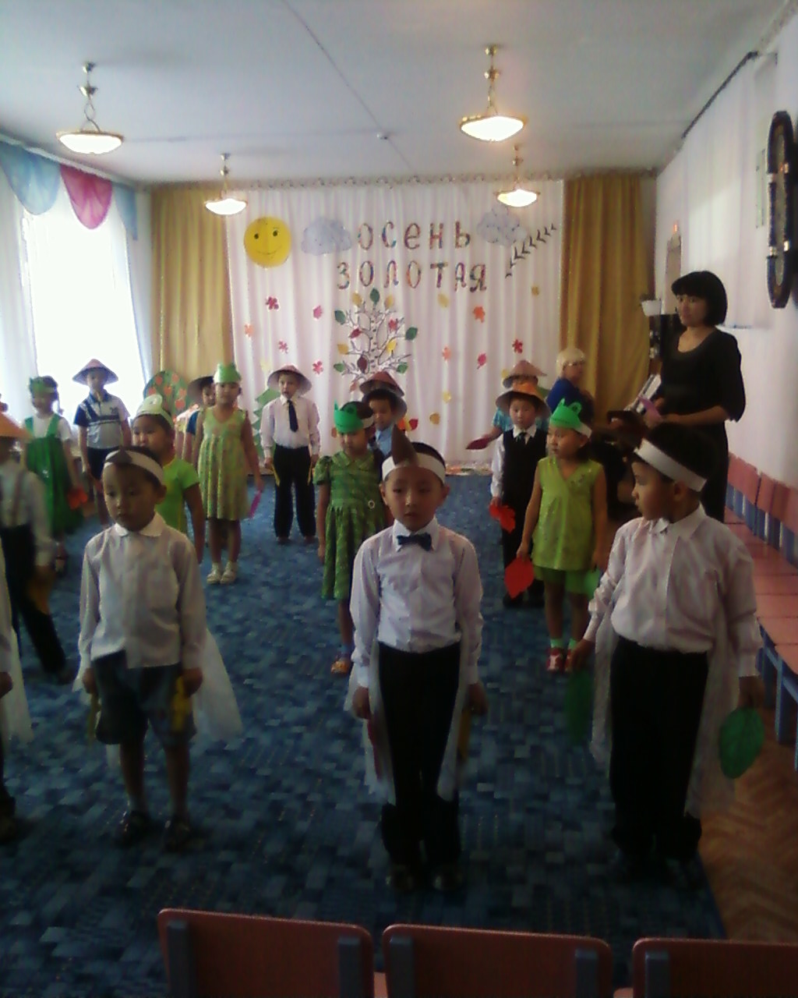

Slide 3
Л.С. Выгодский Сказал: «Творчество – это не удел только гениев, создавших великие художественные произведения. Творчество существует везде, где человек воображает, комбинирует, создает что- либо новое.»

Slide 4
Открытка способом бумагокручения

Slide 5
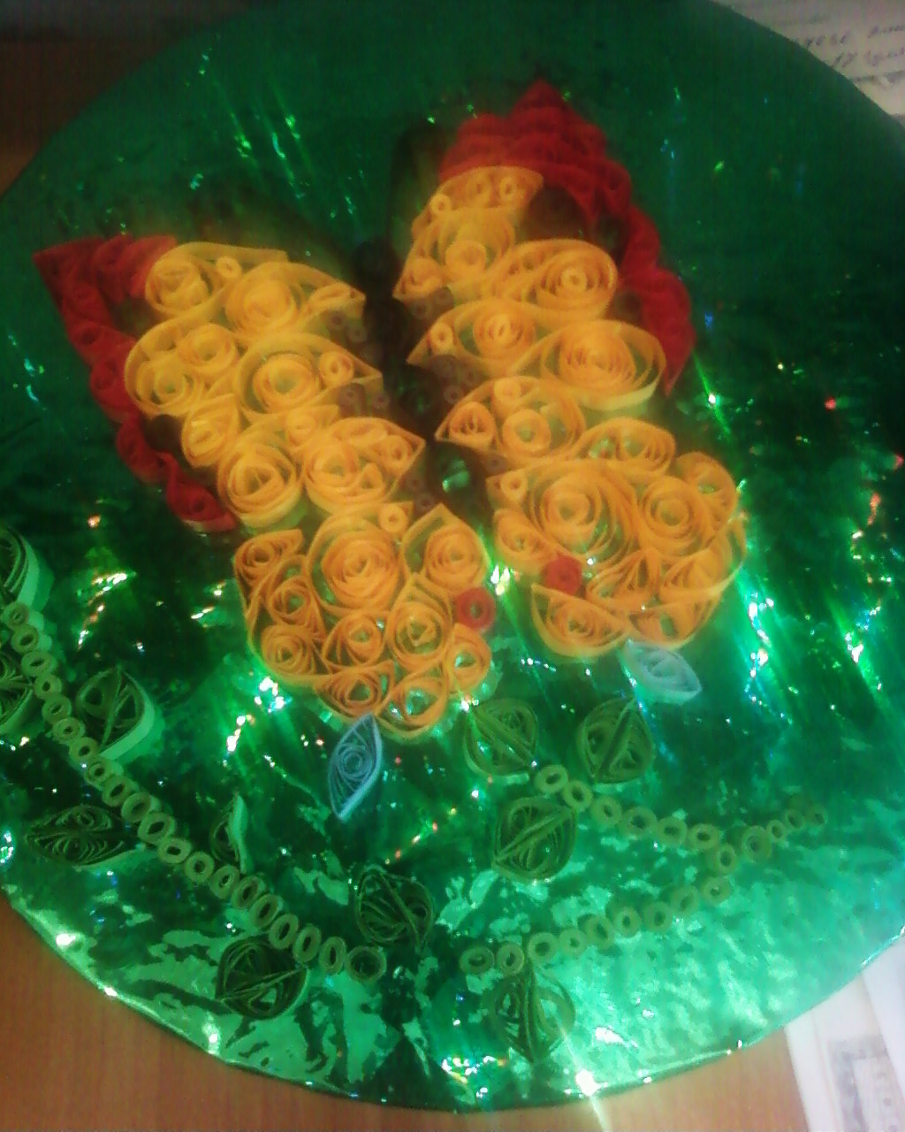

Slide 6
Старшая группа оригами

Slide 7
Выставка плокскстных работ

Slide 8
Выставка объемных работ

Slide 10
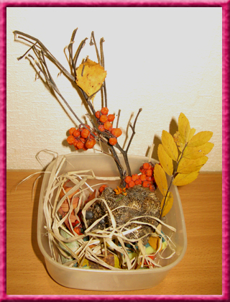
Тематические выставки

Slide 11
